Slide 1

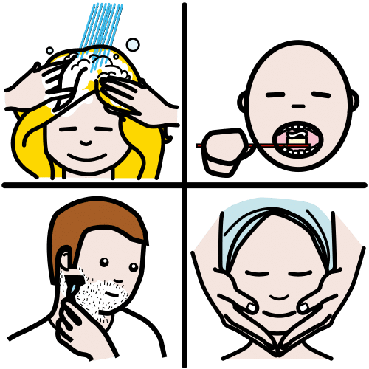



Asiakkaan hygienia
Kuva: Papunetin kuvapankki, papunet.net
Sergio Palao / ARASAAC

Slide 2
Sanastoa
Intiimi = henkilökohtainen, yksityinen
Intimiteetti = yksityisyys, ihminen saa itse päättää mitä tietojahänestä kerrotaan,
kuka hänet saa nähdä
Intiimialue = iho emättimen, virtsaputken ja peräaukon alueella
(puhekielessä: alapää)

Slide 3


Asiakkaan hygienia
• Jokaisella asiakkaalla on omat tavat, tottumukset ja kulttuuri
• henkilökohtaiseen puhtauteen liittyen
• pukeutumiseen liittyen
• Asiakkaan henkilökohtaiseen hygieniaan sisältyy:
• peseytyminen
• pukeutuminen
• suun ja hampaiden hoitaminen
• hiusten hoitaminen
• jalkojen hoitaminen
• parran ajaminen ja hoitaminen
Kuva: Papunetin kuvapankki,
papunet.netSergio Palao /
ARASAAC

Slide 4
Asiakkaan hygienia
• Miten autat asiakasta peseytymisessä:
• Huomioi yksityisyys (pesutilanteessa asiakas on usein alasti)
• Muut eivät saa nähdä ihmistä alasti pesulle mennessä,
pesuhuoneessa tai sieltä pois tullessa
• Kerro aina asiakkaalle mitä teet
• Kerro muistisairaalle asiakkaalle selkeästi mitä teet

Slide 5
Asiakkaan hygienia
• Miten autat asiakasta peseytymisessä:
• Usein riittää peseytyminen kerran viikossa saunassa tai suihkussa
• Ikäihmisen iho on usein kuiva
• Kuiva iho rasvataan perusvoiteella pesun jälkeen
• Yleensä joka päivä pestään:
• Kasvot
• Kädet
• Suu
• Kainalot
• Intiimialue
Asiakkaan toiveiden mukaan

Slide 6
Asiakkaan hygienia
• Miten autat asiakasta peseytymisessä:
• Jos asiakkaan iho ei ole kuiva, voidaan käyttää saippuaa
• Jos asiakkaan iho on kuiva, käytetään pesuvoidetta
• Kuivaa iho taputtelemalla (ei saa hangata)
• Kuivaa iho huolellisesti, kuivaa ihon taipeet ja poimut hyvin
• Jos iho on kuiva, se rasvataan pesun jälkeen
• Huolehdi, että asiakkaalle ei tule kylmä pesun aikana!

Slide 7
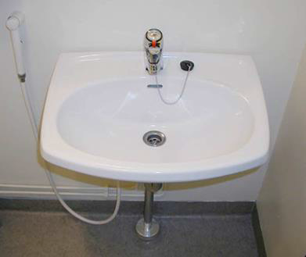
Asiakkaan hygienia
• Miten teet asiakkaan alapesun:
• Käytä suojakäsineitä
• Käytä alapesussa vain vettä (esimerkiksi
käytetään alapesusuihkua)
• Alapesussa voi käyttää pesuvoidetta
• Tee alapesu puhtaasta->likaiseen, eli
virtsa-aukosta->peräaukkoon päin
• Kun teet alapesun vuoteessa, käytä kosteita pesulappuja
tai puhdistuspyyhkeitä
• Kuivaa alapää pyyhkeellä taputtelemalla (älä hankaa pyyhkeellä)
• Tarkista nivustaipeiden ja vatsanpoimun iho:
• Onko iho terve, vai onko siinä punoitusta tai haavoja
Kuva: Papunetin
kuvapankki, papunet.net.
Päivi Honkonen

Slide 8

Asiakkaan hygienia
• Miten hoidat asiakkaan jalat:
• Varvasvälit = varpaat + välit, varpaiden välit
• Pese jalat vedellä
• Jos jalat ovat likaiset, käytä saippuaa (saippua kuivattaa ihoa!)
• Kuivaa varvasvälit huolellisesti
(älä hankaa varvasvälejä)
• Laita varvasväleihin villasuikale
• Villasuikale estää varvasvälien hautumisen
^{Kuva: Papunetin kuvapankki}
^{p}apunet.net.Sclera

Slide 9
Asiakkaan hygienia
• Miten hoidat asiakkaan jalat:
• Tarkista jalkojen ihon:
• Väri
• Lämpötila
• Turvotus
• Onko ihossa kovettumia
• Jos jalat ovat normaalin väriset ja lämpimät, niiden verenkierto on
silloin hyvä
• Jos jaloissa on kovettumia, rasvaa iho hyvin
(älä laita rasvaa varvasväleihin)

Slide 10
Asiakkaan hygienia
• Miten hoidat asiakkaan jalat:
• Tarkista, onko varvasvälien iho ehyt ja terve
• Leikkaa varpaankynnet
• Leikkaa varpaankynnen reuna suoraksi (ei kaarevaksi )
• Milloin kynsi on sopivan pituinen: Kun painat sormella varpaan päätä,
saa kynnen reuna tuntua
• Kerro kaikista asiakkaan jalkojen ongelmista toiselle hoitajalle
• Diabetesta sairastavan asiakkaan jalkojen iho on tarkastettava
säännöllisesti – kerro toiselle hoitajalle pienistäkin jalkojen ongelmista

Slide 11



Asiakkaan hygienia
• Miten hoidat asiakkaan hiukset ja parran:
• Pese hiukset ja parta shampoolla, huuhtele, kuivaa ja
kampaa / harjaa hiukset ja parta
• Miten ajat parran:
• Parta ajetaan asiakkaan omalla parranajokoneella
tai partahöylällä
• Tarkasta parran alueen iho:
• Jos ihossa on punaista ihottumaa, voi
asiakkaalla olla partasilsa joka täytyy hoitaa
• Jos parran alueella on haavoja, älä käytä partavettä
Kuvat: Papunetin
kuvapankki,
papunet.net. Elina Vanninen
jaSergio Palao ARASAAC

Slide 12
Lähteet:
Lähde: Ikääntyneiden osallisuus ja kuntoutuminen, 2022. 1. painos.
Helsinki: Sanoma Pro

